Slide 1
Прецизионное измерение частоты (PFM)

Slide 2
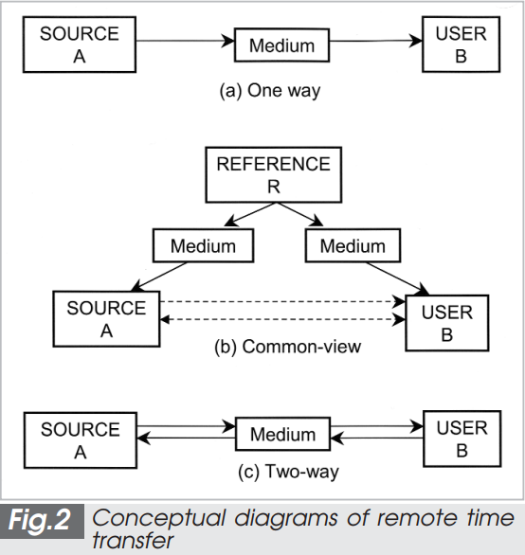
Как передать частоту
Прямой перенос частоты: В этом методе частота напрямую передается от одного устройства к другому. Это может включать передачу частотного сигнала по проводному или беспроводному соединению.
Метод общего вида: В этом подходе два или более устройства независимо измеряют один и тот же эталон частоты или времени. Однако они не могут напрямую измерить частоты друг друга. Вместо этого они обмениваются информацией друг с другом для сравнения своих измерений и достижения синхронизации. Этот метод часто используется в приложениях, таких как глобальные системы спутниковой навигации, где несколько приемников измеряют сигналы от спутников для определения своих положений. Каждый приемник измеряет временные сигналы от видимых ему спутников, а затем обменивается этой информацией с другими приемниками для повышения точности и надежности.

Slide 3
Передача в одном направлении
"Получатель получает частоту напрямую от источника. Получатель знает, какую частоту ожидать и считает источник на 100% точным. Общий пример: PLL или DPLL. Предоставлена опорная частота 10 МГц. Получатель следует за этим 10 МГц и генерирует тактовые импульсы на основе умножения и деления опорного сигнала. Недостатки: источник должен подключаться напрямую ко всем пользователям. Много соединений, невозможно масштабировать."

Slide 4
Типовая передача
Источник частоты и устройство-следящее используют одинаковый эталон. Устройство-следящее сравнивает свою частоту с частотой источника. Например, в GPS все спутники используют общий эталон времени. Представим, что источник А измерил свою частоту как 5,5 раз выше эталона, а устройство-следящее измерило свою частоту как 5,3 раза выше эталона. Устройство-следящее спрашивает у источника А его измерения и старается настроить свою частоту подобным образом. Главное преимущество: этот метод основан только на данных и общем эталоне времени.

Slide 5
Общий эталон
Сделать процесс создания систем с блокировкой частоты максимально простым, используя как можно меньше специального оборудования.
Обеспечить легкость масштабирования вверх (добавление большей производительности) и вширь (добавление большего количества устройств).
Кратко: использовать 100МГц PCIe тактовый сигнал в качестве общего эталона для синхронизации.

Slide 6
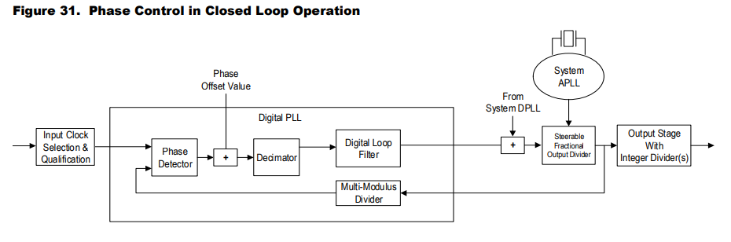
Современные петли фазовой блокировки с цифровым управлением (DPLL)
Мощные чипы синхронизации с несколькими входами и выходами для тактовых сигналов. Могут генерировать несколько выходных частот на основе известных входных частот. Основные характеристики для управления мощными сигналами (PFM):
1. Безаварийное переключение
- При переключении между входами выходная фаза медленно корректируется, чтобы предотвратить появление помех.
2. Цифровой управляемый осциллятор (DCO)
- Генерация выходной частоты путем программного управления измеренной ошибкой по сравнению с входом.

Slide 7
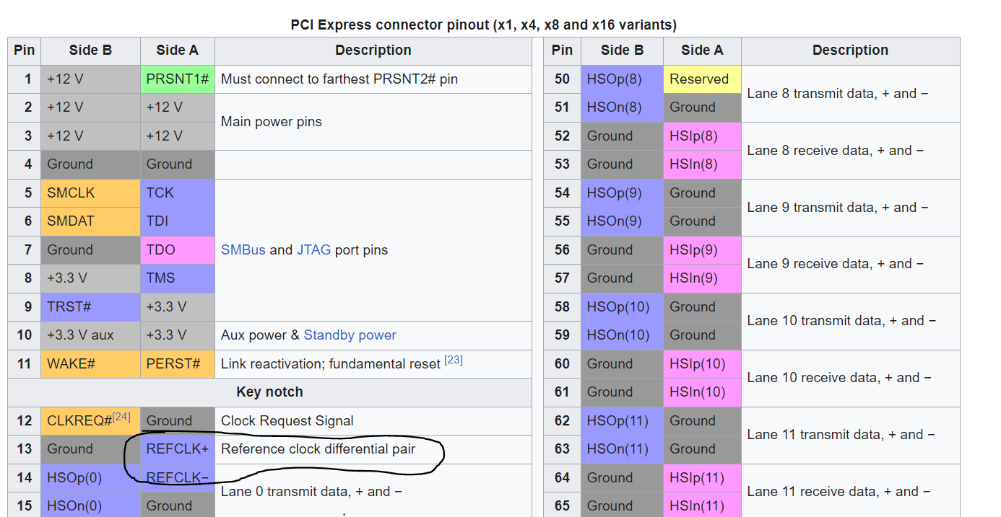
Серверная синхронизация времени
Серверы оснащены процессорами, периферийными устройствами и слотами PCIe. Каждый слот PCIe получает тактовый сигнал общего источника с частотой 100 МГц от материнской платы. Этот тактовый сигнал обычно используется и для ЦПУ, и для устройств PCIe, и называется архитектурой общего такта.

Slide 8
Типичная архитектура конечной точки PCIe
PCIe Card
Большинство конечных точек PCIe, таких как сетевые адаптеры PCIe (NIC), имеют локальный источник тактового сигнала и фазовый блокировщик (PLL), который генерирует тактовый сигнал для Ethernet с частотой, например, 156,25 МГц. Тактовый сигнал 100 МГц с базовой платы используется для управления ядром PCIe, делая интерфейс PCIe и ядро Ethernet асинхронными друг относительно друга.
Ethernet Chipset
PCIe + 100MHz
Host CPU
Ethernet Clocks
PLL
Local Oscillator

Slide 9
Измерение частоты с высокой точностью (Precision Frequency Measurement)
PCIe Card
Ethernet Chipset
Добавить схему DPLL (цифровой петли фазовой блокировки) на дерево тактовых сигналов конечной точки PCIe и подключить общий 100МГц PCIe к DPLL. 100МГц выступает в качестве общей частотной ссылки для всех карт внутри шасси. Все тактовые сигналы к чипсету Ethernet поступают из одного источника, делая их синхронными.
PCIe
Host CPU
100M
156M
DPLL
100M
Local Oscillator

Slide 10
Измерение частоты двух карт
PCIe Card 2
Процесс точного измерения частоты:
1. **Карта 1 является источником, карта 2 - получателем**: Карта 1 измеряет локальный осциллятор 1 по отношению к 100МГц с помощью DPLL1. Программное обеспечение на хост-процессоре считывает это значение.
2. **Программное обеспечение на хост-процессоре передает это измерение DPLL2**: Хост-процессор передает это измерение DPLL2, и DPLL2 корректирует свои выходные тактовые сигналы, чтобы соответствовать измерению карты 1.
3. **Процесс повторяется непрерывно**: Этот процесс повторяется непрерывно, чтобы обеспечить отслеживание DPLL2 за DPLL1. Таким образом, тактовые сигналы PCIe карты 2 отслеживают частоту PCIe карты 1.
Ethernet Chipset 2
PCIe
Host CPU
100M
156M
DPLL 2
100M
Local Oscillator 2
PCIe Card 1
PCIe
Ethernet Chipset 1
Data
100M
100M
156M
DPLL 1
Local Oscillator 1

Slide 11
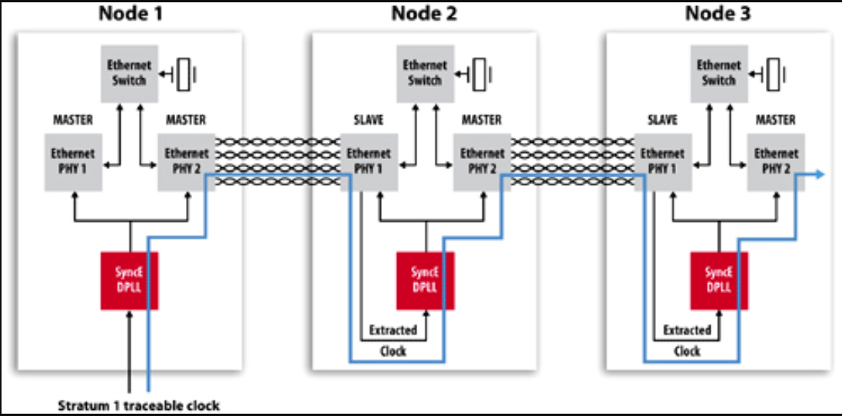
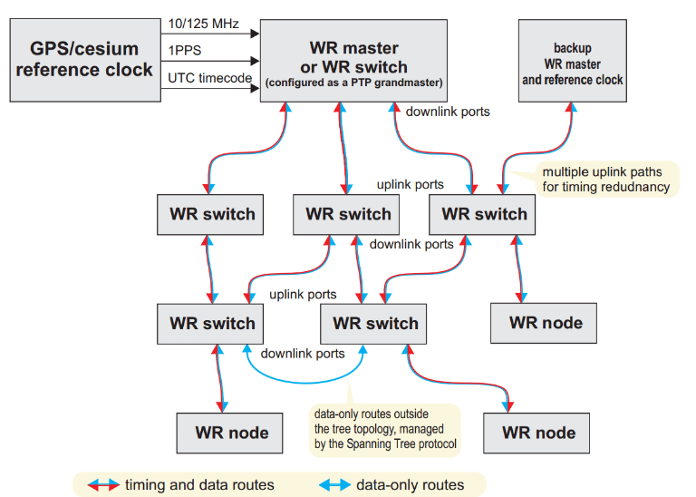
Частота между системами
Sync-E:
Частота тактового сигнала восстанавливается из Ethernet-связи.
Устройства Ethernet восстанавливают частоту тактового сигнала и передают ее в DPLL.
DPLL генерирует такой же тактовый сигнал для другого Ethernet-устройства для его передачи.
Qantum Sync-E:
Использует Sync-E и улучшает его, добавляя высокую точность и временную синхронизацию.
Все архитектуры требуют прямых соединений между источником и точно тем узлом, который требует частоты.
Обе архитектуры используют Ethernet для восстановления частоты тактового сигнала и передачи его другим устройствам с помощью DPLL. Однако они отличаются в уровне точности и дополнительных функциях, предоставляемых для обеспечения высокой точности и временной синхронизации.

Slide 12
Масштабирование
PCIe Card 1
Ethernet Chipset 1
PCIe
Server 1
Как насчёт использования нескольких платформ?
Для этого можно воспользоваться функцией Sync-E для восстановления тактового сигнала в Ethernet Chipset 2, после чего отправить его в DPLL2 и произвести измерение отношения между тактовым сигналом Sync-E и 100 МГц в Сервере 2. Полученное отношение частоты можно передать другим конечным точкам PCIe в Сервере 2 через PCIe. Кроме того, можно создать Граничный Сигнал (Boundary Clock), который следует за ним, но также предоставляет частоту.
100M
156M
DPLL 1
100M
Local Oscillator 1
Sync-E
Ethernet
PCIe Card 2
Ethernet Chipset 2
PCIe
Server 2
100M
156M
SyncE Clock
DPLL 2
100M
Local Oscillator 2

Slide 13
А что на счет времени?
PTM (Precision Time Measurement), или точное измерение времени через PTP по PCIe, работает в системе, где конечные точки PCIe поддерживают PTM. В идеальном сценарии PTM способен синхронизировать две конечные точки приблизительно в пределах 15-30 нс через PCIe. Для установления точного времени необходимо использовать 1PPS (импульс в секунду) в качестве измерения времени на конечной точке PCIe с DPLL, либо на входе, либо на выходе. С точностью в 15-30 нс, вместе с высокостабильной частотной блокировкой, два устройства могут усреднить точный сигнал в пределах 15-30 нс для достижения погрешности времени менее 1 нс.

Slide 14
ЧТО БУДЕТ ЕСЛИ PFM + PTM
PCIe Card 2
Ethernet Chipset 2
PPS Output or Input
PTM синхронизирует импульсы внешней секунды между двумя картами с точностью до 15-30 нс и предоставляет эти импульсы DPLL на каждой карте.
PFM позволяет DPLL2 генерировать тактовые сигналы на основе частоты, измеренной DPLL1 Локального Осциллятора 1.
DPLL2 может усреднять ошибку импульсов внешней секунды со временем и генерировать импульсы внешней секунды с погрешностью менее 1 нс между двумя картами.
Host CPU
PCIe + PTM
100M
156M
DPLL 2
100M
Local Oscillator 2
PCIe Card 1
PCIe + PTM
Ethernet Chipset 1
Data
PPS Output or Input
100M
100M
156M
DPLL 1
Local Oscillator 1

Slide 15
Что это даст потребителю?
С PFM, коммерческие серверы любого производителя могут поставлять и распределять частоту на любую установленную карту PCIe.
С PTM + PFM, коммерческие серверы любого производителя могут поставлять и распределять частоту и время на любую установленную карту PCIe.

Slide 16
ПРИМЕНЕНИЕ: 5G O-RAN
5G O-RAN (Открытая радиодоступная сеть) - это приложение, где концепции Точного измерения времени (PTM) и Точного измерения частоты (PFM) могут быть крайне полезными. В 5G O-RAN архитектура сети разложена на составные части, что позволяет достичь большей гибкости, масштабируемости и инноваций по сравнению с традиционными сетями мобильной связи.
Вот как PTM и PFM могут быть применены в контексте 5G O-RAN:
1. Синхронизация Удаленных радиоустановок (RRU):
- PTM может использоваться для точной синхронизации времени между распределенными по сети RRU. Это обеспечивает координированную передачу и прием сигналов, минимизируя помехи и оптимизируя производительность сети.
- PFM может обеспечить точное выравнивание радиочастот, используемых RRU, что снижает искажения сигнала и повышает его качество.
2. Интероперабельность и нейтральность по отношению к производителю. С помощью PFM коммерческие серверы любого производителя могут точно предоставлять и распределять частоту для RRU, способствуя интероперабельности и нейтральности по отношению к производителю в экосистеме O-RAN.
3. Высокоточное время для критических приложений:
- Возможность PTM достигать синхронизации времени на уровне наносекунды критична для поддержки критических приложений с ультранизкой задержкой в 5G O-RAN, таких как промышленная автоматизация, автономные транспортные средства и здравоохранение.
- PFM обеспечивает стабильность и точность частоты сигналов, используемых в критических приложениях, что способствует надежности и производительности сети.
В целом, PTM и PFM играют важную роль в улучшении функциональности, интероперабельности и производительности сетей 5G O-RAN, обеспечивая возможность развертывания передовых сервисов и приложений с жесткими требованиями к точности времени и частоты.

Slide 17
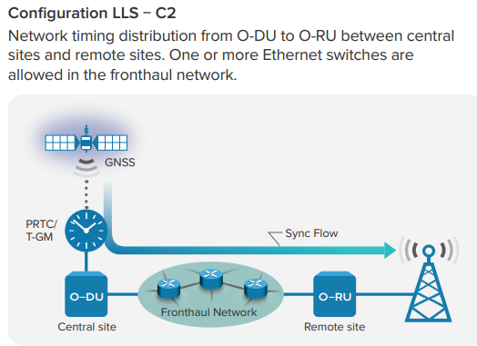
Требования к времени в 5G O-RAN
5G O-RAN требует строгой синхронизации по всей сети через множественные сетевые переходы.
Устройства должны работать как граничные часы с ошибкой времени менее 10 нс истрогими требованиями к стабильности частоты.

Slide 18
СУЩЕСТВУЮЩАЯ АРХИТЕКТУРА
Для выполнения этих требований по времени серверы стиля O-RAN DU обычно оснащаются интегрированными сетевыми интерфейсами (NIC) на базовой плате, а также интегрированными тактовыми цепями, такими как DPLL с GPS и OCXO, встроенными в материнскую плату.

Slide 19
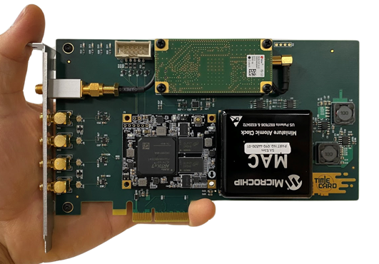
Qantum PCIe
Антенна ГНСС
QANTUM
ГНСС ПРИЕМНИК
ToD
Clock Processing FPGA
PPS
PCIe
Высокостабильный Осцилятор
Discipline
PPS

Slide 20
Вариант DU* с головным Мастером Qantum PCIe
PCIe Endpoint
Временная карта выступает в качестве источника частоты
Синхронизирована с GPS
Атомные часы как стабильная частота
PCIe NIC действует как последователь частоты
В зависимости от необходимых интерфейсов можно установить несколько PCIe NIC
Поскольку все тактовые сигналы на PCIe NIC теперь могут следовать за частотой временной карты, тактирование Ethernet на NIC поддерживается (отслеживается) до GPS-дисциплинированных атомных часов
DU (Distributed Unit) - это распределенная единица в сети 5G, которая включает в себя функциональные компоненты базовой станции, такие как обработка данных
Ethernet NIC
PPS Output or Input
PCIe + PTM
Host CPU
Sync-E out clock traceable to 10MHz
100M
156M
DPLL
100M
Local Oscillator
Antenna
100M
Time Card
Data
GNSS Receiver
ToD
Clock Processing FPGA + DPLL
PPS
High Stability Oscillator
Discipline
10MHz

Slide 21
ЧТО МНЕ ЭТО ДАСТ?
С использованием PTM + PFM коммерческие серверы любого производителя могут предоставлять и распределять частоту и время на любую установленную карту PCIe, создавая устройства, соответствующие требованиям 5G.

Slide 22
Приложение 2: Распределенный искусственный интеллект (Distributed AI)

Slide 23
Приложение распределенного искусственного интеллекта
Эта архитектура применяется для устройств, не поддерживающих Ethernet, таких как графические процессоры (GPU). Даже без использования PTM она обеспечивает синхронизацию частоты между GPU в рамках системы. С использованием PTM время и частота могут быть распределены по всему кластеру искусственного интеллекта: от сети фронт-энда до центрального процессора (CPU), от CPU до GPU и далее к сети заднего энд-энда.
PCIe Endpoint
Ethernet NIC
PPS Output or Input
PCIe + PTM
Host CPU
100M
DPLL
100M
Local Oscillator
GPU
PCIe + PTM
Data
GPU
100M
GPU
PPS Output or Input
GPU
100M
DPLL
Local Oscillator
GPU PCIe Card

Slide 24
Что это даст нам?
С помощью PFM коммерческие серверы любого производителя могут создавать синхронизированные по частоте кластеры искусственного интеллекта.
С использованием PTM + PFM коммерческие серверы любого производителя могут создавать синхронизированные по частоте и времени кластеры искусственного интеллекта.

Slide 25
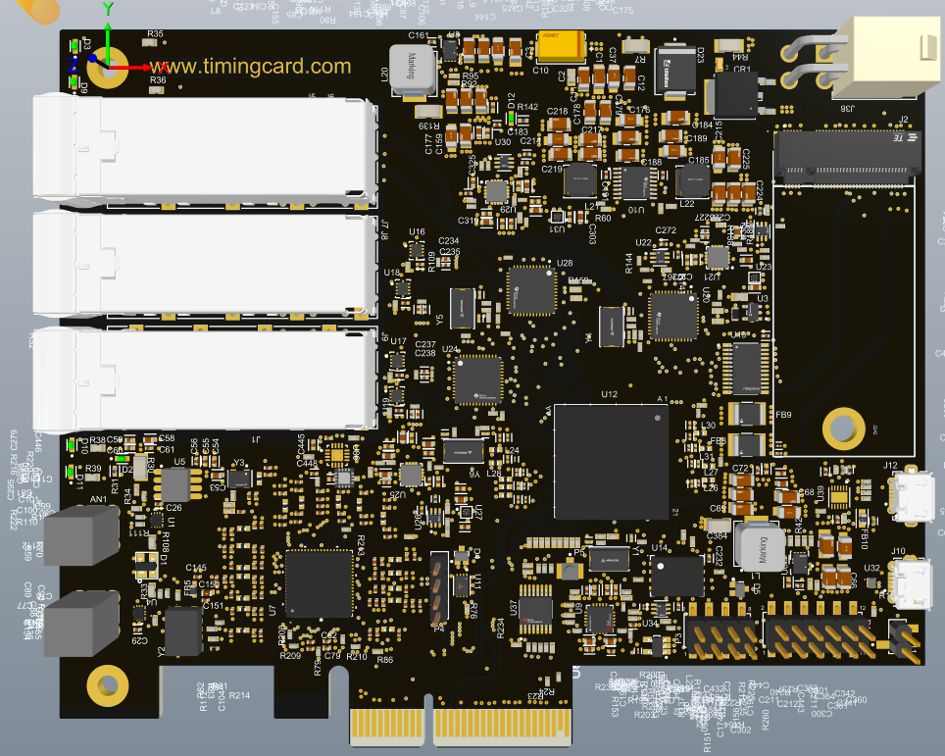
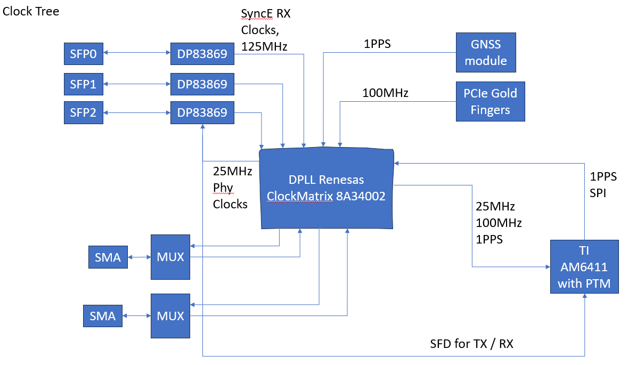
Прототип синхронизатора
Исходная архитектура сосредоточена вокруг DPLL 8A34002 и микропроцессора ARM от TI.

